Slide 1

欢迎来到开放源代码软件的世界

Slide 2


开篇预热：课程概要介绍
主讲人：王伟、蔡鹏

Slide 3

00
华东师范大学：数据与工程学院：开源软件设计与开发
来龙与去脉

Slide 4
00
华东师范大学：数据与工程学院：开源软件设计与开发
对象与基础

Slide 5
00
华东师范大学：数据与工程学院：开源软件设计与开发
课程大纲介绍

Slide 6
00
华东师范大学：数据与工程学院：开源软件设计与开发
指导老师、讲师及助教介绍

Slide 7
开源软件设计与开发：概览
主讲人：李建盛（适兕@开源之道）

Slide 8


CONTENTS
目 录
1
意义和理念
2
开放源代码软件释义
Why Open Source？
meaning
3
什么是源代码？
4
目前的商业和社会力量
What
For human beings
5
6
开放源代码软件简史
课程作业与日常沟通

Slide 9

01
意义与理念
从现实和理想说起

Slide 10
01
关注招聘信息
相关领域从事3~5年/拥有相关工作经验5~10年

Slide 11
01
基于项目的学习优势所在
围绕⼀个开放式的问题来驱动或挑战
了解必备的内容和技能
需要探究式的学习，甚⾄是创新新的内容
批判式思维、问题解决、协作能⼒、以及多种形式的沟通，（即众所周知的被称之为21世纪技能）
允许⼀定程度上学⽣的参与、表达诉求以及选择
不断的反馈和修正
最后要将产品进⾏公开的展示

Slide 12
01
做中学理念与开源项目
一切来自真实
保持友好与开放
参与条件几无门槛
计算机的动手做好过在脑子里思考
互联网和新兴行业，均以编码为主。

Slide 13
02
开放源代码软件释义
深入背后内部机理来思考

Slide 14
02
何谓软件？
信息时代的来临，计算机软件无处不在
软件正在接替我们的生活（支付、社交、外卖、出行……)
围绕软件构成的商业模式
盗版软件和破解软件为何横行中国？

Slide 15
02
何谓源代码？
源代码对于开发者来说，犹如秘方对于厨师
软件可以以授权的方式直接赚钱的话，源代码成为了商业公司重点保护对象
学术圈，乃至计算机和Unix早期，源代码是对所有人可见的
开发者可以使用源代码来沟通，犹如鲁班谈论斧头

Slide 16

02
什么又是开放？
社会分工论之软件工程
开放式开发方法
大量的沟通、协作、决策、记录成为重要因素
无论是用户，还是开发者，以及其它分工，全部开放
全宇宙开放

Slide 17
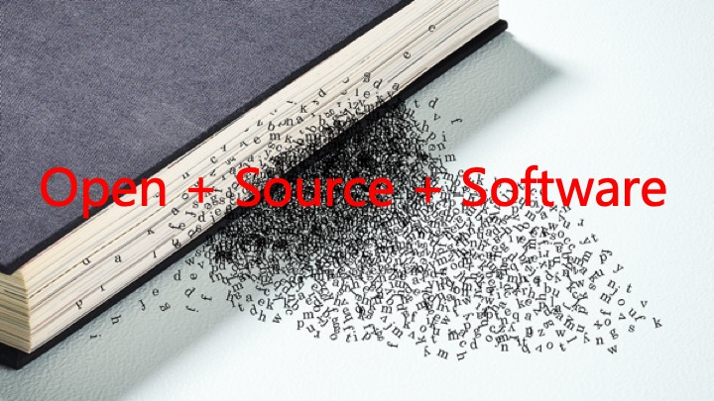
02
第一模块标题
点击这里编辑副标题或者说明内容

Slide 18
02
开源软件设计与开发
一个软件项目，除了技术本身以外，还有相应的社会语境。
面对琳琅满目的开放源代码项目该如何比对？
每一个项目都是独特的：技术细节、设计思路、组织开发、文化、沟通/发布方式、商业支撑
尽可能的去寻找共性！

Slide 19
02
特别的软件⼯程理论(本课程的精髓）
协作方式
沟通方式
如何做决策
冲突解决
发布策略
行为准则
可持续性发展
开源的项目是没有预算的
最初的时候是听天由命的
现在正在转向人为的、可预见的方向迈进

Slide 20
03
什么是源代码？
计算机能够识别的符号

Slide 21
03
从源代码到⼆进制可执⾏程序
从⼀段 Hello，world 程序说起
#include <stdio.h>
int main(void)
{
printf("Hello,World!\n");
return 0;
}

Slide 22
03
从源代码到⼆进制可执⾏程序
汇编语言篇
leaq L_.str(%rip), %rdi
movb $0, %al
callq _printf
xorl %ecx, %ecx
movl %eax, -8(%rbp) ## 4-byte Spill
movl %ecx, %eax
addq $16, %rsp
popq %rbp
retq
.cfi_endproc
## -- End function
.section __TEXT,__cstring,cstring_literals
L_.str: ## @.str
.asciz "Hello,World!\n"
.subsections_via_symbols
$gcc -S hello.c > hello.s
$ cat hello.s
.section __TEXT,__text,regular,pure_instructions
.build_version macos, 10, 14 sdk_version 10, 14
.globl _main ## -- Begin function main
.p2align 4, 0x90
_main: ## @main
.cfi_startproc
## %bb.0:
pushq %rbp
.cfi_def_cfa_offset 16
.cfi_offset %rbp, -16
movq %rsp, %rbp
.cfi_def_cfa_register %rbp
subq $16, %rsp

Slide 23
03
从源代码到⼆进制可执⾏程序
十六进制篇
$gcc -c hello.s -o hello.o
$ file hello.o
hello.o: Mach-O 64-bit object x86_64
$ od -h hello.o
0000000 facf feed 0007 0100 0003 0000 0001 0000
0000020 0004 0000 0208 0000 2000 0000 0000 0000
0000040 0019 0000 0188 0000 0000 0000 0000 0000
0000060 0000 0000 0000 0000 0000 0000 0000 0000
0000100 0098 0000 0000 0000 0228 0000 0000 0000
0000120 0098 0000 0000 0000 0007 0000 0007 0000
0000140 0004 0000 0000 0000 5f5f 6574 7478 0000
0000160 0000 0000 0000 0000 5f5f 4554 5458 0000
0000200 0000 0000 0000 0000 0000 0000 0000 0000
0000220 002a 0000 0000 0000 0228 0000 0004 0000
0000240 02c0 0000 0002 0000 0400 8000 0000 0000
0000260 0000 0000 0000 0000 5f5f 7363 7274 6e69
0000300 0067 0000 0000 0000 5f5f 4554 5458 0000
0000320 0000 0000 0000 0000 002a 0000 0000 0000

Slide 24
03
计算机是如何工作的？
以及2017年的二位图灵奖得主：
John L. Hennessy / David A. Patterson

Slide 25
03
那么再复杂的⼀点程序了呢？
我们每天都会各式各样的网站
为这些网站提供的后台服务项目如右图：
其中Apache、Nginx 均是开放源代码项目

Slide 26
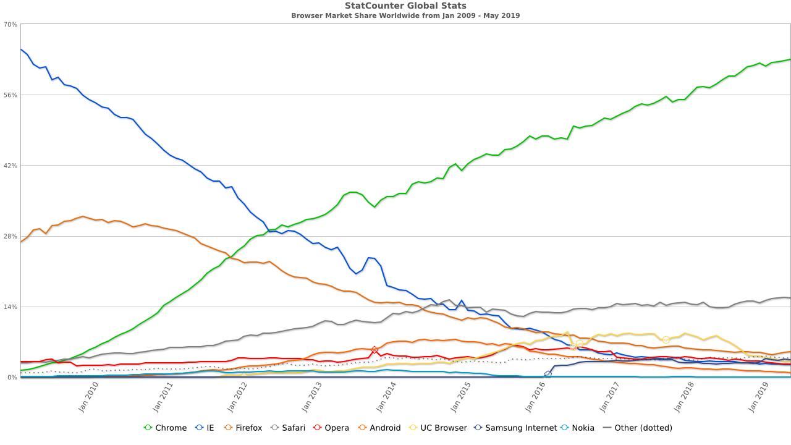
03
那么再复杂的⼀点程序了呢？
这个世界上哪款网页浏览器最流行？

Slide 27
03
开放源代码软件定义
https://opensource.org/
1. ⾃由再发布
2. 源代码
3. 派⽣作品
4. 作者源代码的完整性
5. 不能歧视任何个⼈和团体
6. 不能歧视任何领域
7. 许可证的发布
8. 许可证不能针对某个产品
9. 许可证不能约束其他软件
10. 许可证必须独⽴于技术

Slide 28
04
目前的商业和社会力量
开源为我们的生活起了多大的作用？

Slide 29
04
⽆处不在的开放源代码软件
打开你的手机，设置->关于本机->法律声明
Linux 在云主机和web站点中占据了70%的服务
90%多的编程语言均是开放源代码
Chromium 占据了80%的浏览器市场
访问网站的加密程序
看视频、听音乐所运行的编解码程序
看到的系统字体
互联网巨头纷纷拥抱开源：从Google、FB到腾讯
……

Slide 30
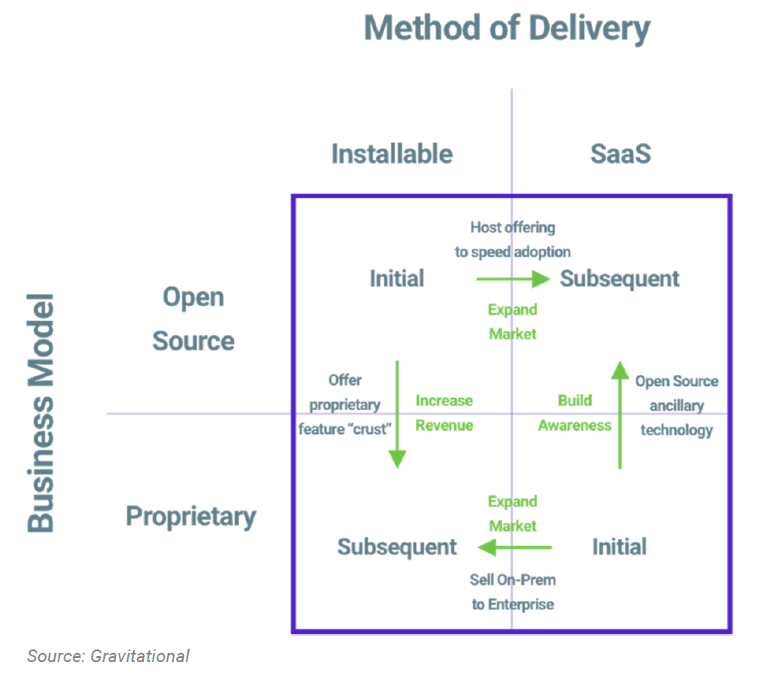
04
开放源代码软件是如何赚钱的？
人首先得过了自己个体主观想法这一关
软件的价值所在
授权、服务、培训、订阅、周边、组合、锁定
开放源代码软件仍然符合信息产品的所有特征

Slide 31
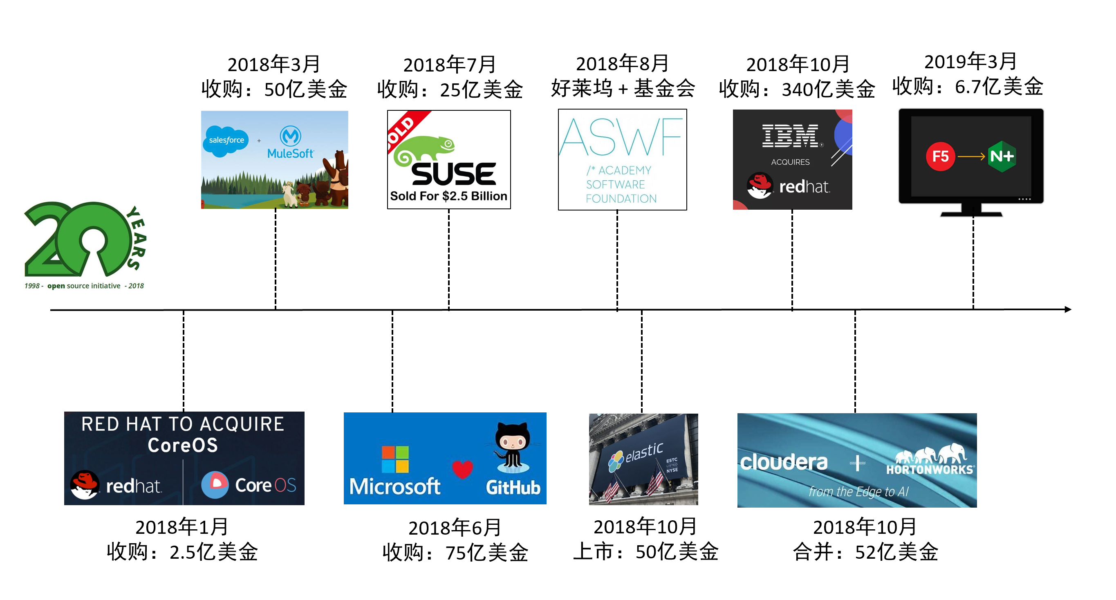
04
开放源代码所形成的商业市场

Slide 32
04
开放源代码所形成的商业市场
单位：十亿美元

Slide 33
05
开放源代码软件简史
点击这里编辑副标题或者说明内容

Slide 34
05
开放源代码软件简史
Apache 软件基金会,
为开源软件项目提供支持
Git诞生
Android 惊艳诞生
1998
2013
2002
2006
1999
2005
2008
开放源码促进会（OSI）,
致力于推广开源定义
红帽公司变更发行版
RHEL出世
Hadoop 从Nutch中
分离出来
Docker 改变了世界

Slide 35
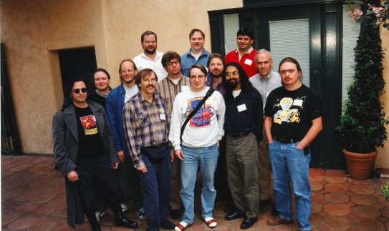
05
开放源代码软件简史
1998年的开源峰会，这样的小众，改变了世界。

Slide 36
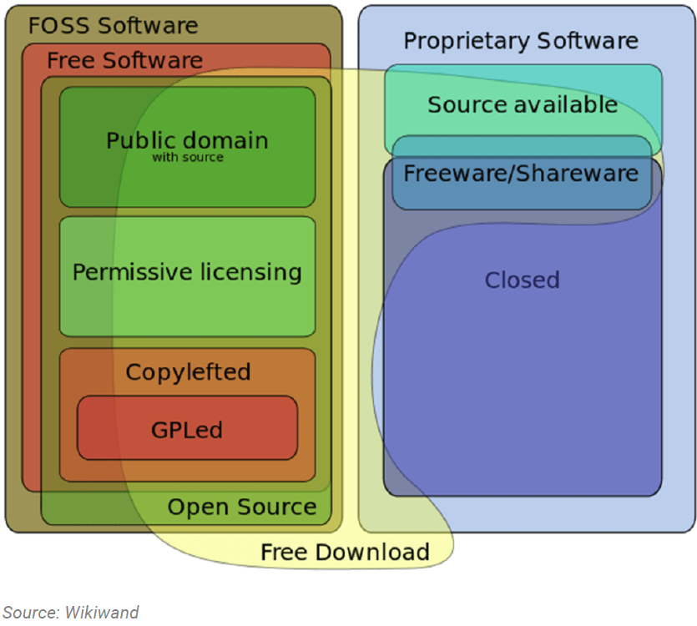
05
更为早期的时期，请同学们自行查阅。
比尔.盖茨《至电脑爱好者的一封信》
Unix 和BSD 的故事
Emacs 和 Vi 的争斗史
Richard Stallman 和GNU
自由软件基金会的来龙去脉
高德纳的Tex和《程序设计的艺术》
Apache 的诞生与发展
《大教堂与集市》的发表
Debian 发行版以及其公民宣言
……

Slide 37
06
课程作业与日常沟通
灵活的空间

Slide 38
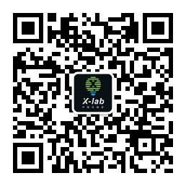
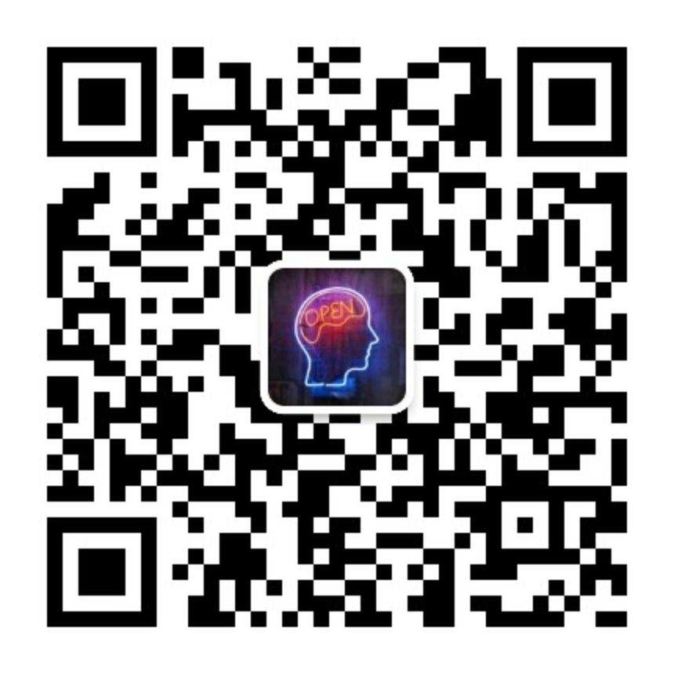
06
消息发布通道
X-lab 开放实验室公众号
开源之道，个人博客镜像

Slide 39

06
如何沟通和联系

Slide 40

06
课堂作业
https://code.kfcoding.com/

Slide 41

06
推荐图书列表

Slide 42


